Slide 1
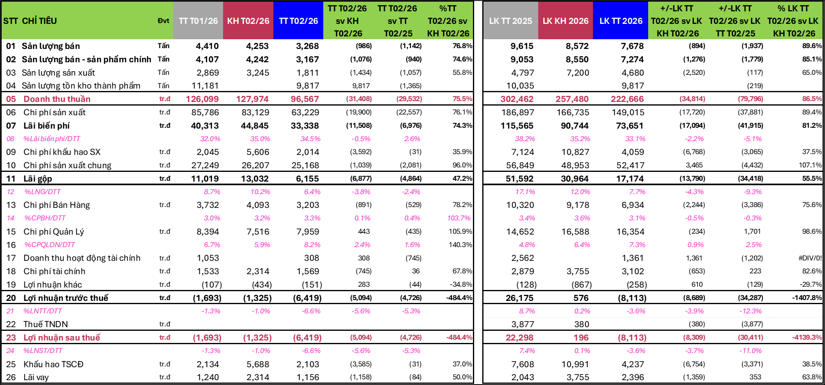
3.1. KẾT QUẢ HOẠT ĐỘNG KINH DOANH – LÃI LỖ THÁNG 02 – DTR

Slide 2
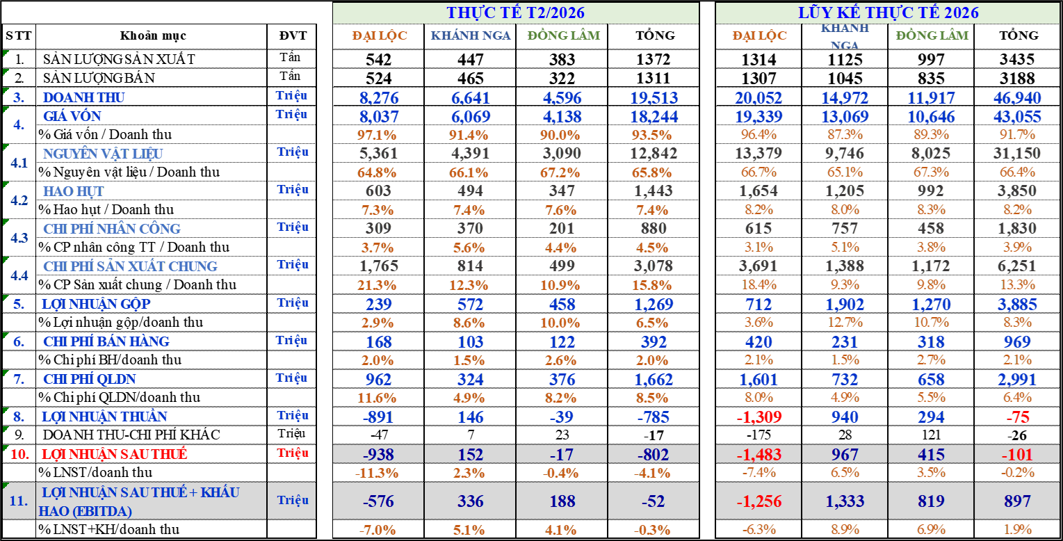
3.1. KẾT QUẢ HOẠT ĐỘNG KINH DOANH – LÃI LỖ THÁNG 02 – 3 TRẠM

Slide 3
3.1. KẾT QUẢ HOẠT ĐỘNG KINH DOANH – GIẢI TRÌNH DOANH THU
Đvt: tỷ đồng
 | NGUYÊN NHÂN GỐC RỄ Doanh thu thuần T02 đạt 97/128 tỷ (75.5%). Nguyên nhân không đạt là do: + Sản lượng bán sản phẩm chính chỉ đạt 3.17/4.24 ngàn tấn (74.6%): tác động giảm 32 tỷ. Outeirinho, Premium Water, Uy Kiệt chưa lấy hàng trong T02 (thực tế T03 mới nhận),
2 (thu
DOANH THU THUẦN
LŨY KẾ DOANH THU THUẦN
Đvt: tỷ đồng

Slide 4
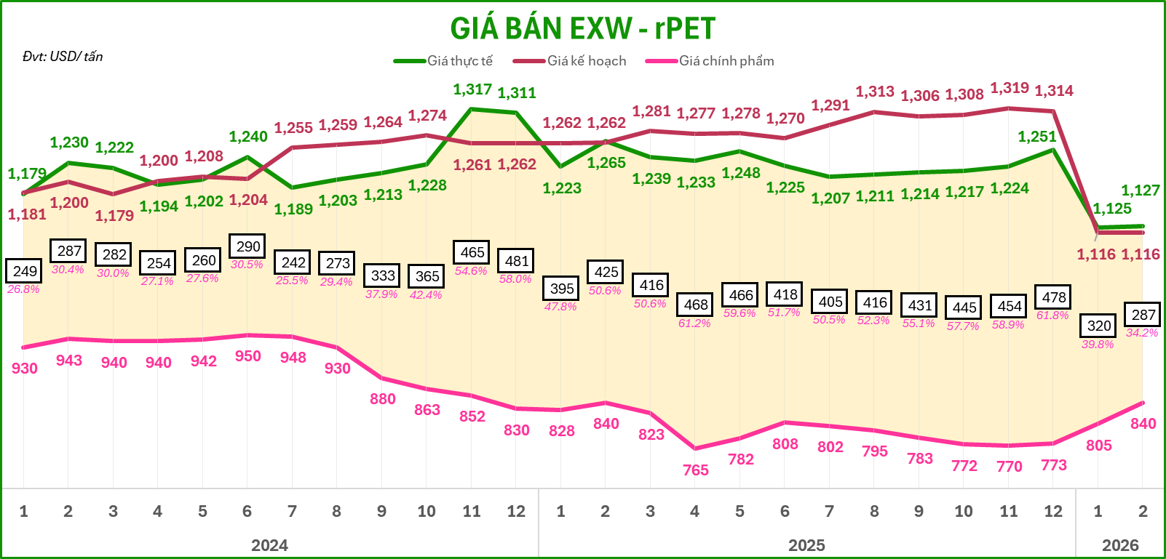
3.1. KẾT QUẢ HOẠT ĐỘNG KINH DOANH – GIÁ BÁN
Ghi chú: lấy hạt rPET

Slide 5
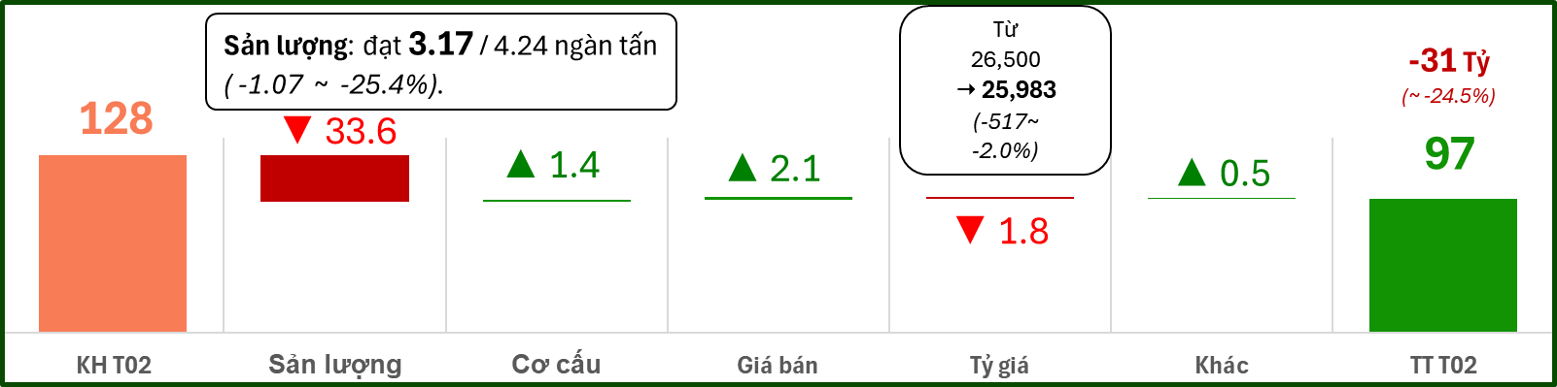
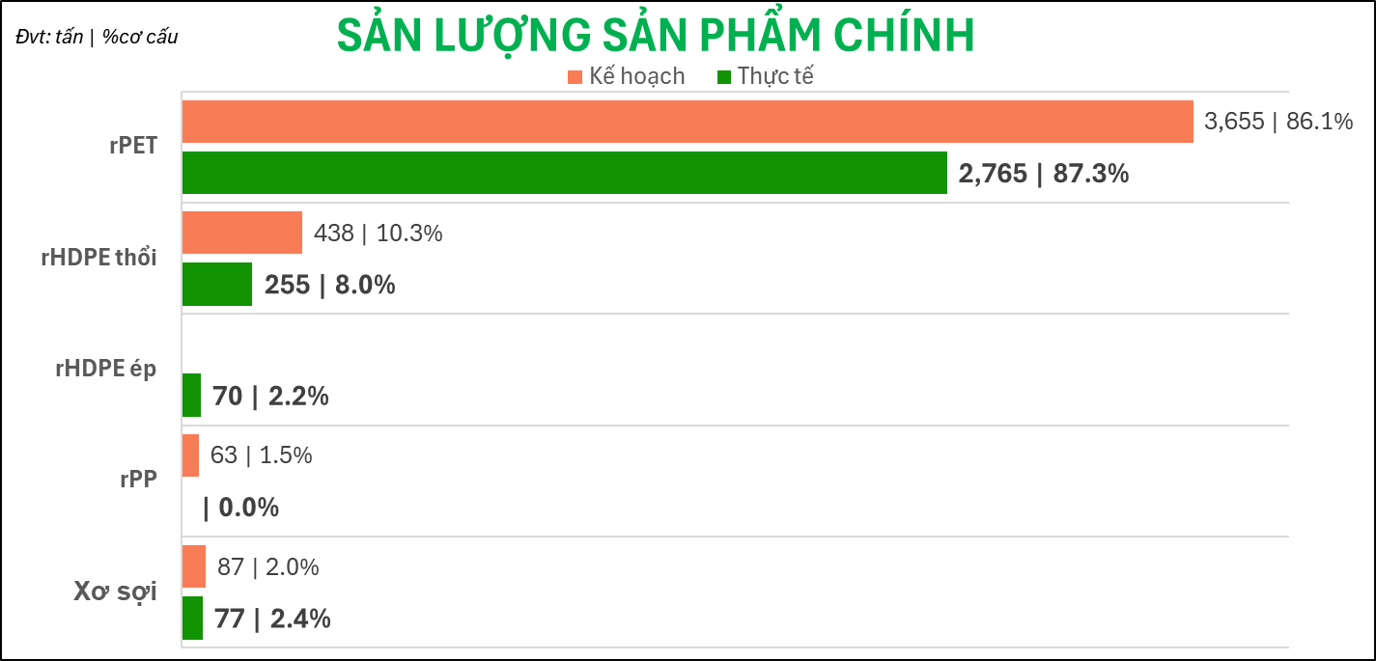
3.1. KẾT QUẢ HOẠT ĐỘNG KINH DOANH – BIẾN ĐỘNG D.THU THEO YẾU TỐ
Đơn giá EXW (USD/tấn) | Kế hoạch | Thực tế | +/- | %+/-
rPET | $1,116 | $1,127 | $11 | 1.0%
rHDPE thổi | $1,167 | $1,333 | $165 | 14.1%
rHDPE ép |  | $635 | N/A | N/A
rPP | $700 | $764 | $64 | 9.2%
Xơ sợi | $627 | $700 | $73 | 11.7%

Slide 6
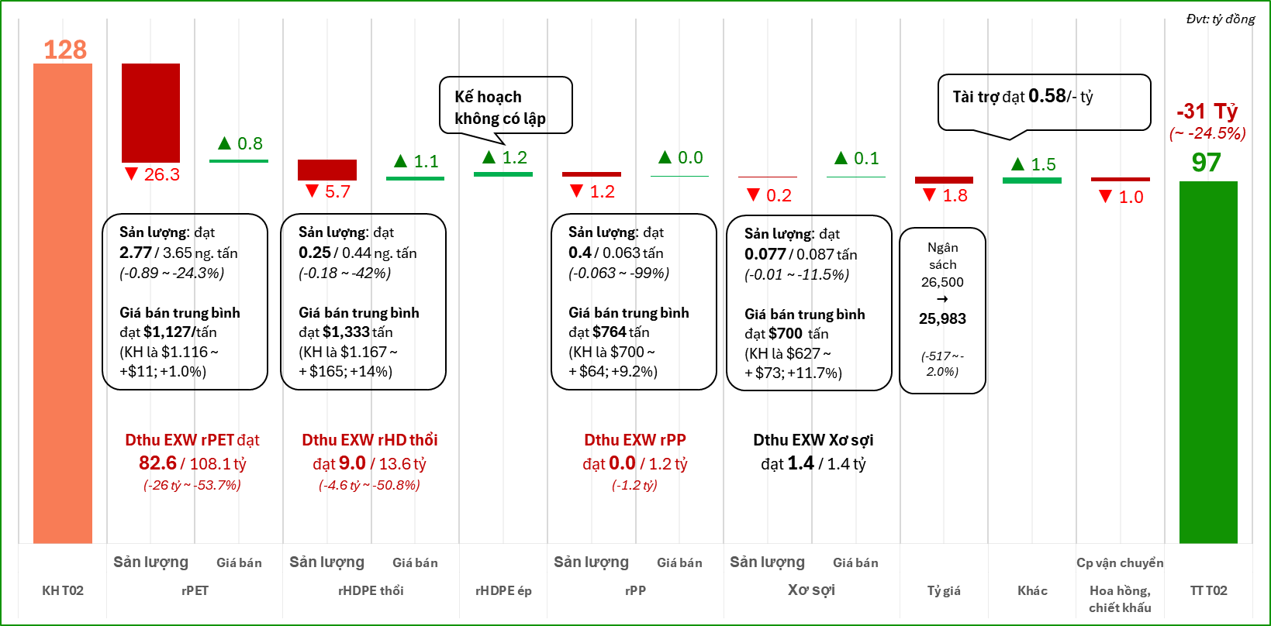
3.1. KẾT QUẢ HOẠT ĐỘNG KINH DOANH – BIẾN ĐỘNG DOANH THU THEO YẾU TỐ & NGÀNH
Ghi chú: Tác động đang tính theo nhóm sản phẩm.

Slide 7
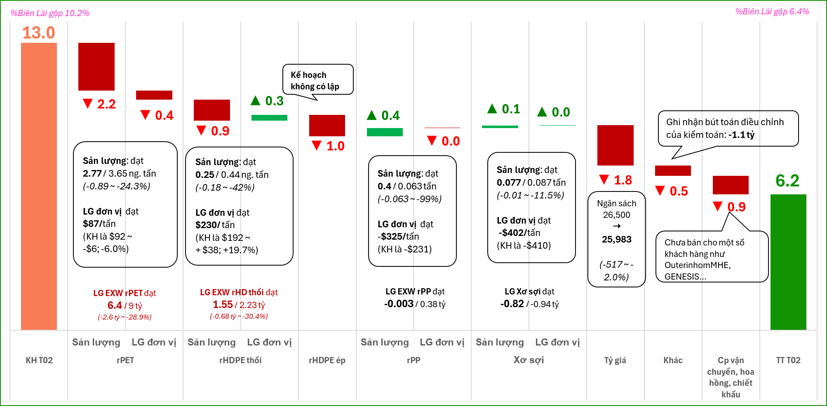
3.1. KẾT QUẢ HOẠT ĐỘNG KINH DOANH – BIẾN ĐỘNG LÃI GỘP THEO YẾU TỐ
Ghi chú: Lãi gộp đơn vị = (Doanh thu EXW trừ cho giá vốn xuất kho)/Sản lượng bán. Tác động đang tính theo nhóm sản phẩm. Phần ghi chú LG EXW (tỷ VND) đã loại trừ phần chênh lệch tỷ giá.

Slide 8
3.1. KẾT QUẢ HOẠT ĐỘNG KINH DOANH – GIẢI TRÌNH LỢI NHUẬN SAU THUẾ
 | NGUYÊN NHÂN GỐC RỄ Lợi nhuận sau thuế T02 đạt -6.4/1.3 tỷ. Nguyên nhân không đạt là do: + Sản lượng bán sản phẩm chính đạt 3.17/4.24 ngàn tấn: tác động giảm -3.6 tỷ + Giá vốn xuất kho trong kỳ cao (do tháng 2 sản lượng sản xuất thấp): tác động giảm -2.2 tỷ (Số liệu tác động đã tính thuế TNDN)
Đvt: tỷ đồng
LỢI NHUẬN SAU THUẾ
LŨY KẾ LỢI NHUẬN SAU THUẾ
Đvt: tỷ đồng

Slide 9
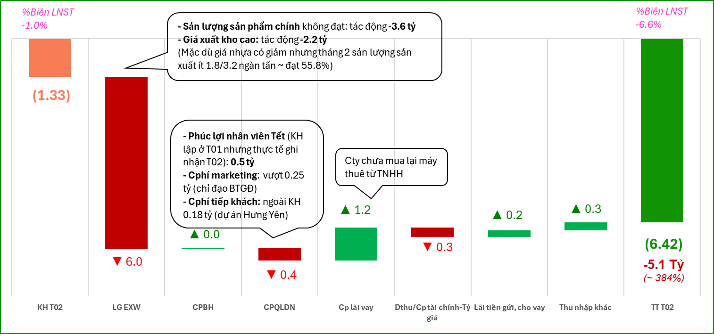
3.1. KẾT QUẢ HOẠT ĐỘNG KINH DOANH – BIẾN ĐỘNG LỢI NHUẬN SAU THUẾ
Ghi chú: LG EXW = Doanh thu thuần trừ cho các biến phí bán hàng (chi phí xuất khẩu, chi phí thuê xe, hoa hồng và pallet xuất hàng) và Giá vốn hàng bán
(*): Tổng chi phí ủng hộ tài trợ cả năm 2025 là 6.1 tỷ; KH25 là 8.6 tỷ

Slide 10
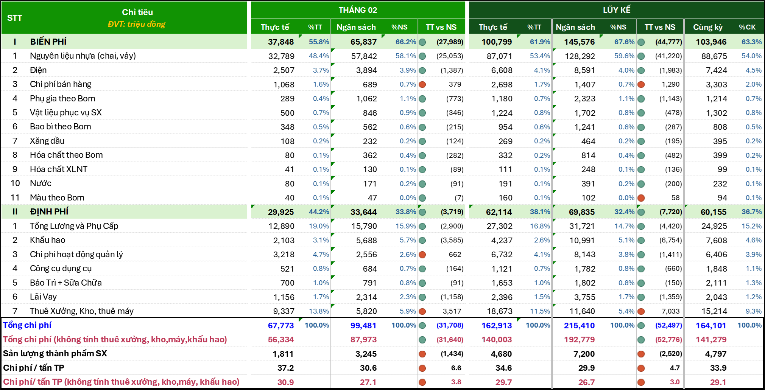
3.2. CHI PHÍ – TỔNG CHI PHÍ TRONG THÁNG 02 (triệu đồng)

Slide 11
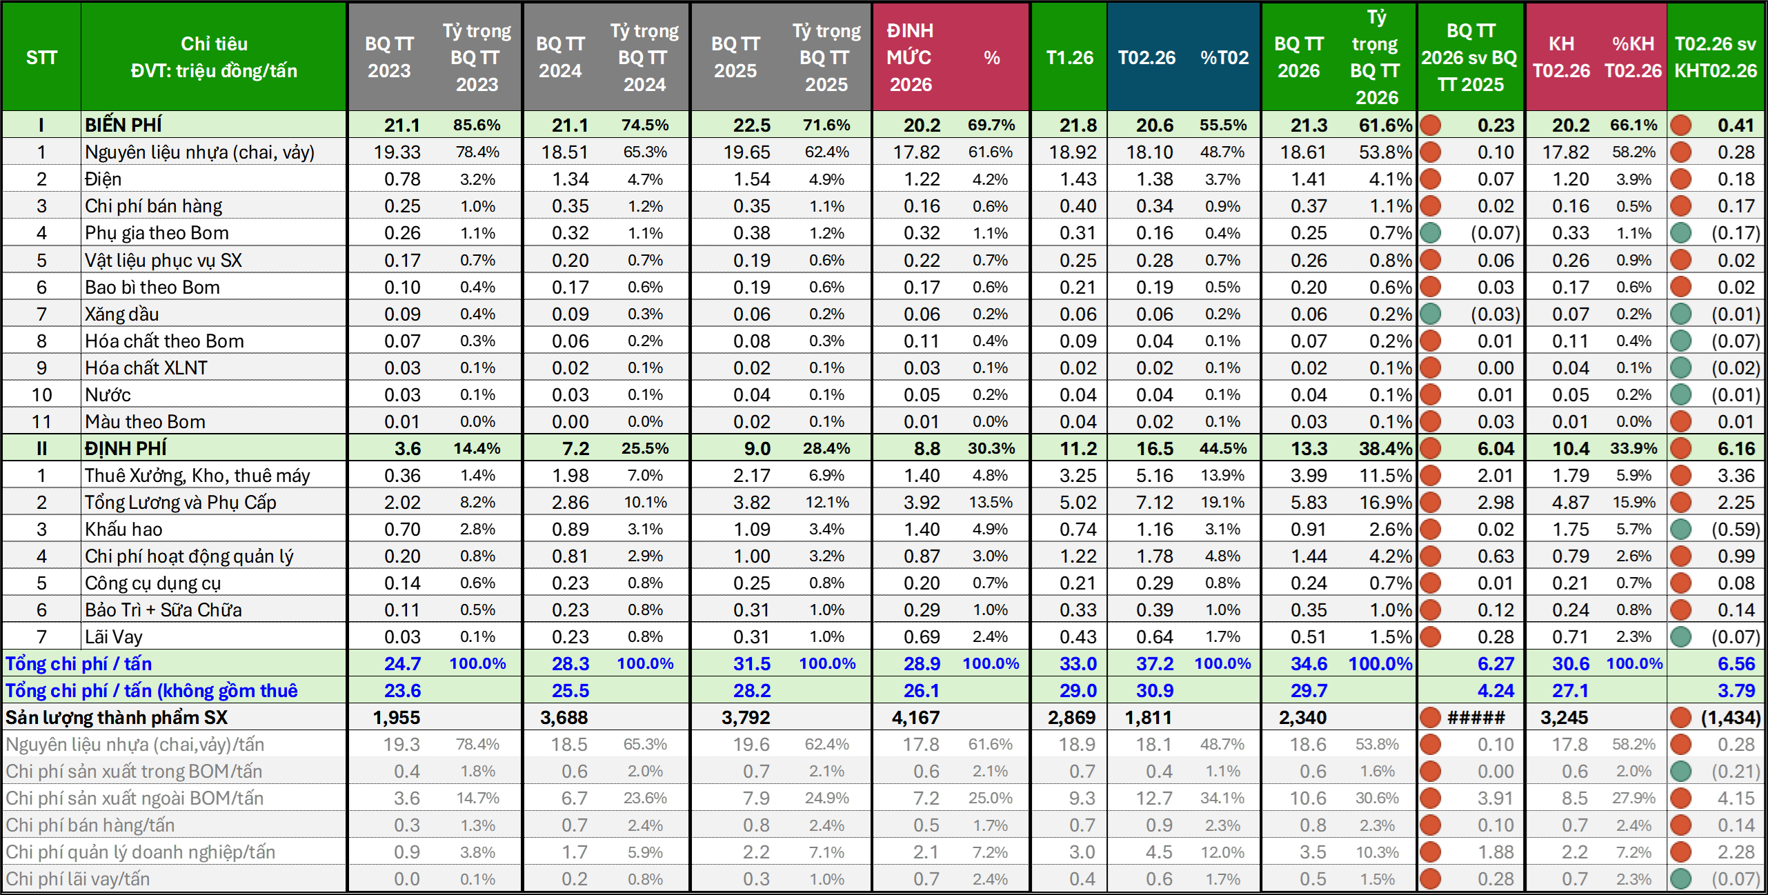
3.2. CHI PHÍ – CHI PHÍ TRÊN TẤN (triệu đồng/tấn)

Slide 12
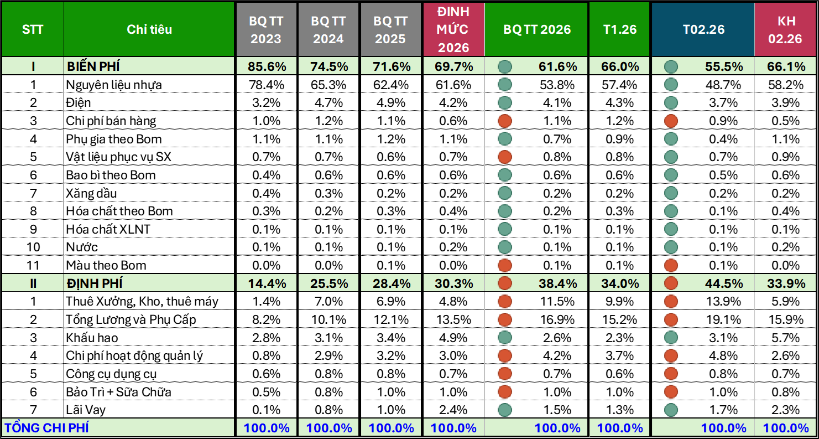
3.2. CHI PHÍ – TỶ TRỌNG CHI PHÍ TRÊN TẤN
Notes:
Điều chỉnh trình bày phần khấu hao <-> thuê

Slide 13
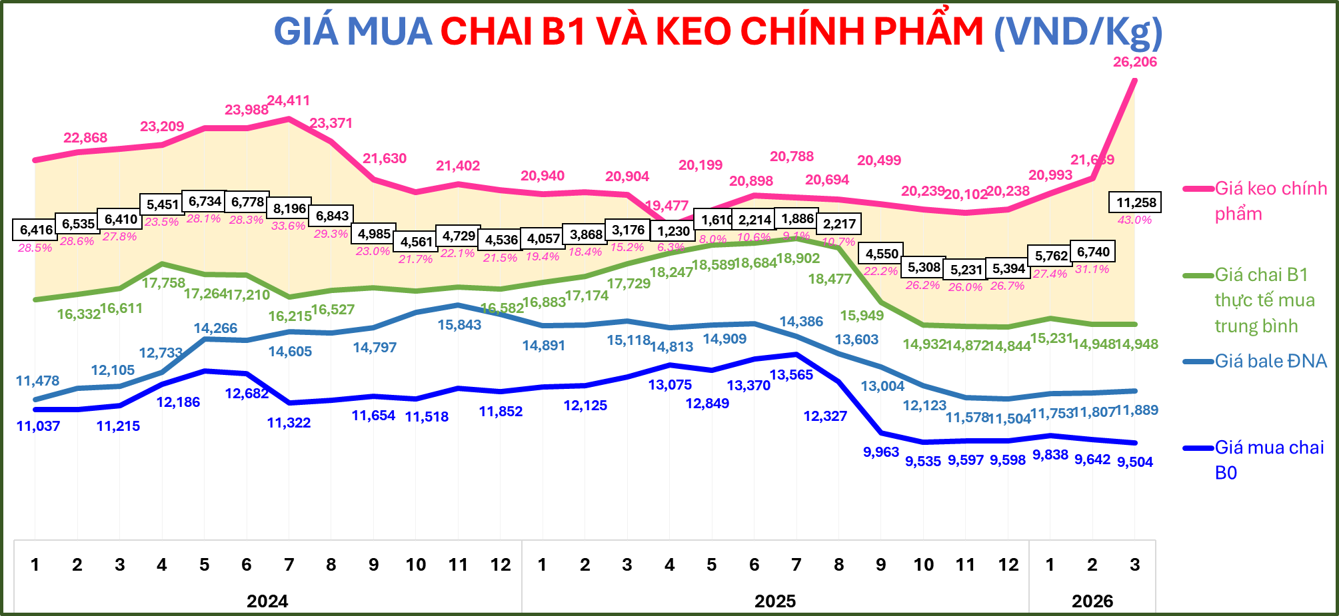
3.2. CHI PHÍ – GIÁ NGUYÊN VẬT LIỆU
UPDATED: 16/03/2026
- Giá mua chai B1 trung bình T02: 14,948 đ/kg (KH là 15,000 đ/kg ~ -52 đ/kg; -0.3%).
- Lũy kế từ đầu năm đến T02, giá mua B1 trung bình là 15,115 đ/kg (KH là 15,000 đ/kg ~ +115 đ/kg; +0.8%)

Slide 14
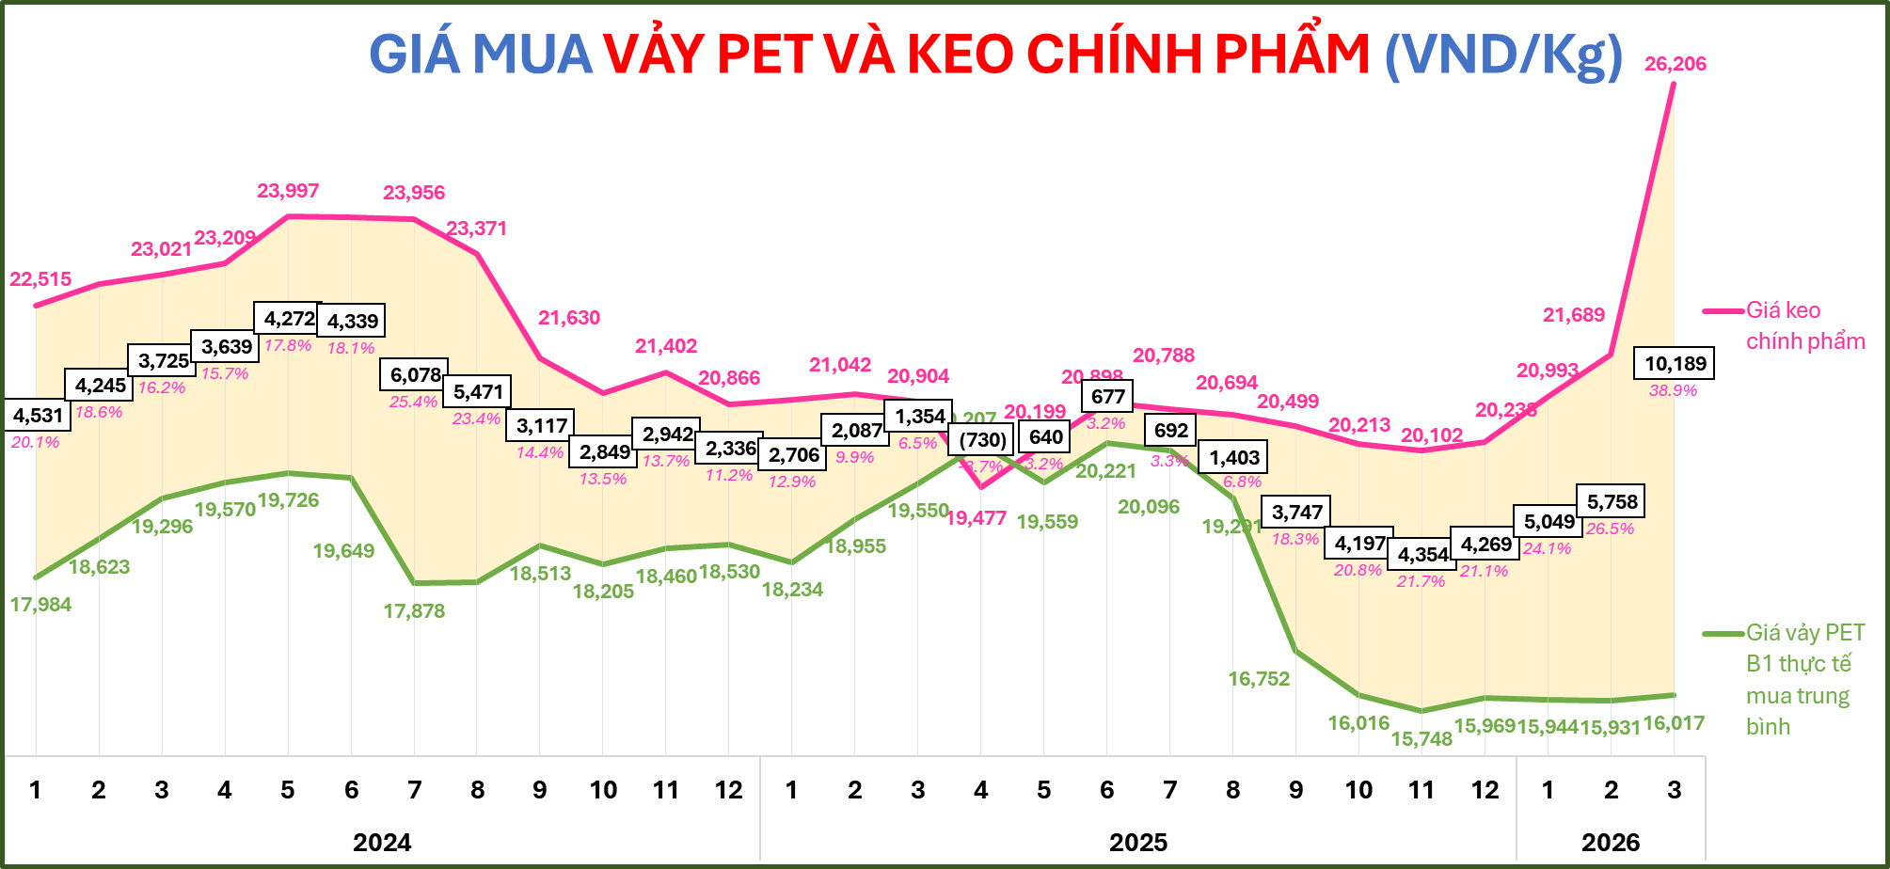
3.2. CHI PHÍ – GIÁ NGUYÊN VẬT LIỆU
UPDATED: 16/03
- Giá mua Vảy B1 trung bình T02: 15,931 đ/kg (KH là 16,500 đ/kg ~ -569 đ/kg; -3.5%)
- Lũy kế từ đầu năm đến T02, giá mua Vảy trung bình là 15,939 đ/kg (KH là 16,500 đ/kg ~ -561 đ/kg; -3.4%)

